Slide 1
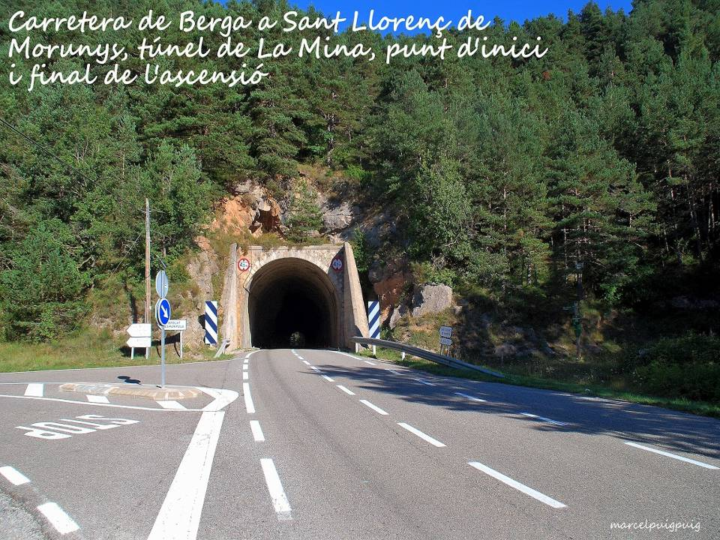
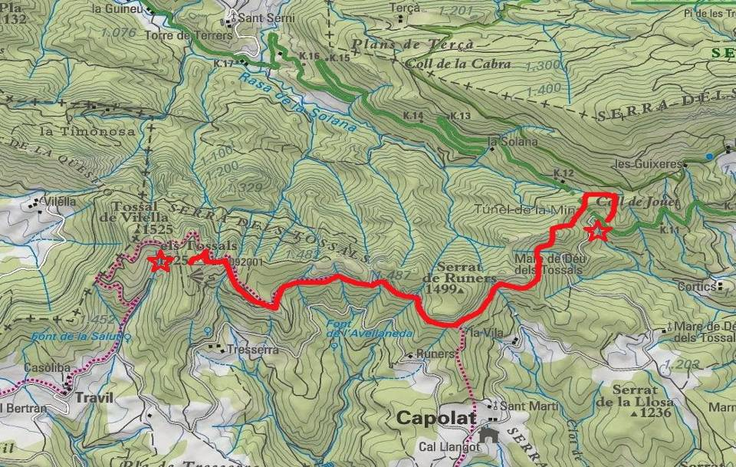
Els Tossals
manual

Slide 2
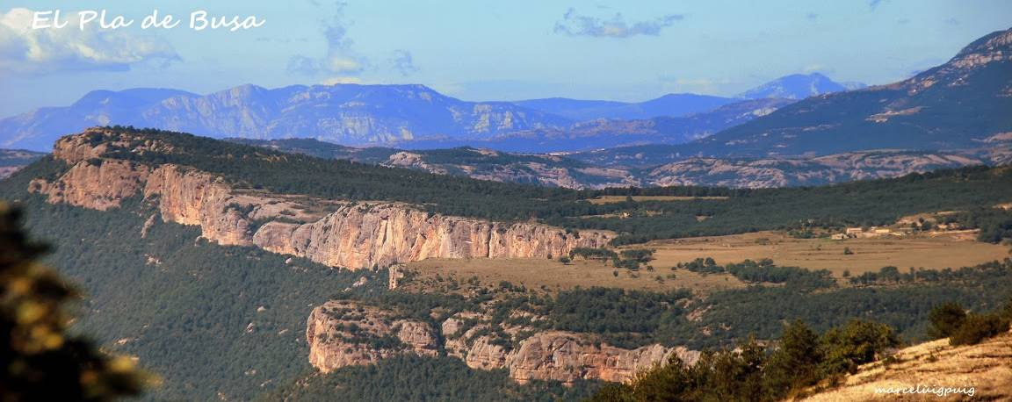
Els Tossals no es una cumbre, es el nombre de toda esta sie- rra prepirinenca en la comarca del Bergadà, el recorrido por la vertiente sur es fácil y muy panorámico pues se puede contem- plar parte del territorio central de Catalunya. Marcel Puig

Slide 3
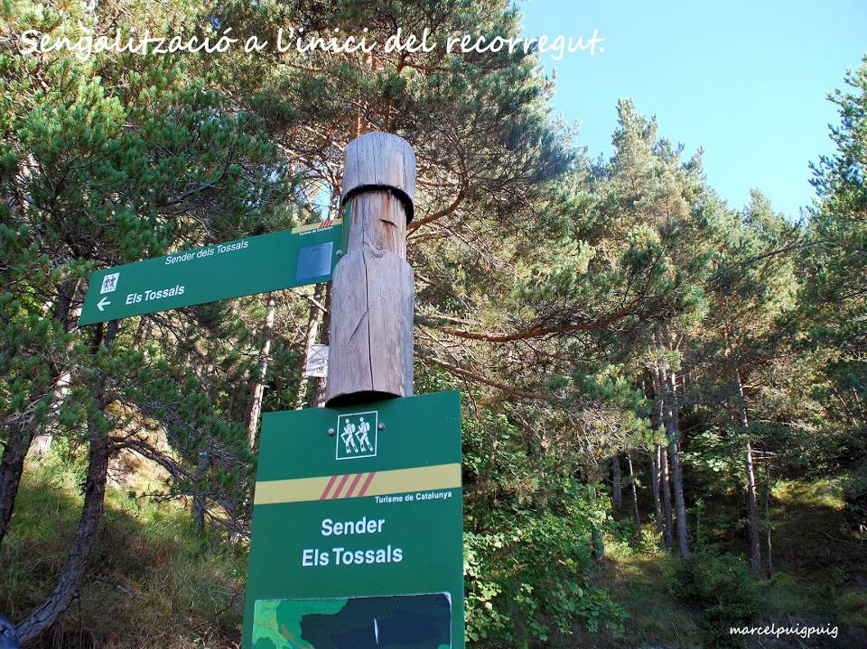
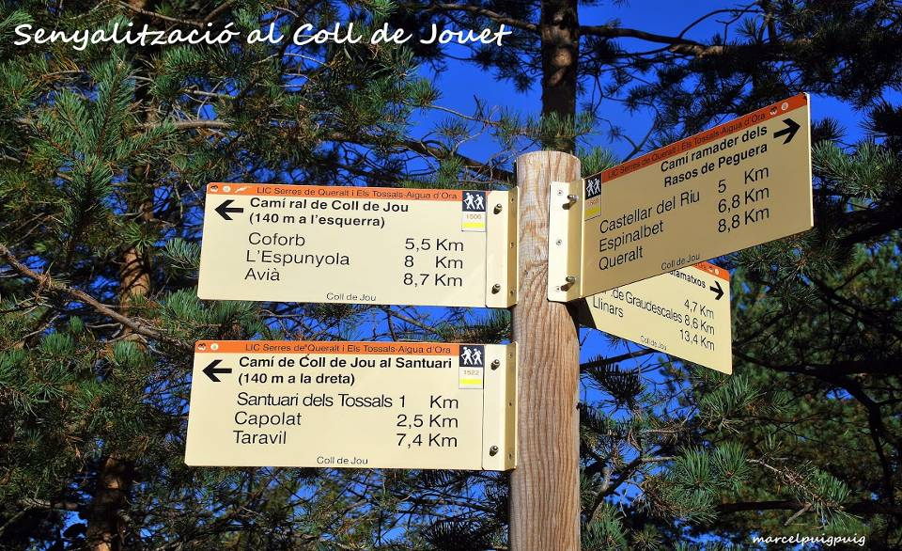
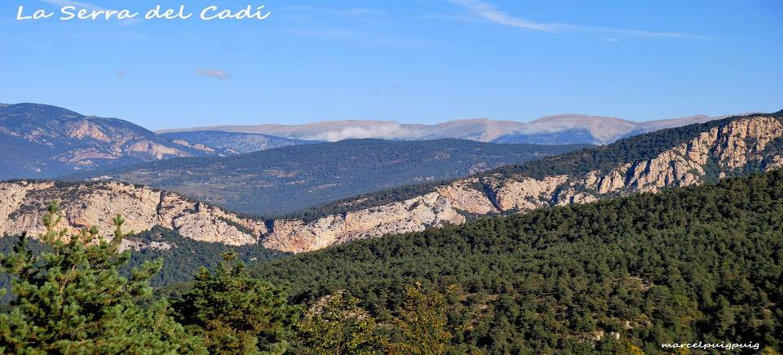
No del terrateniente que os sepultó en la pobreza,

Slide 4
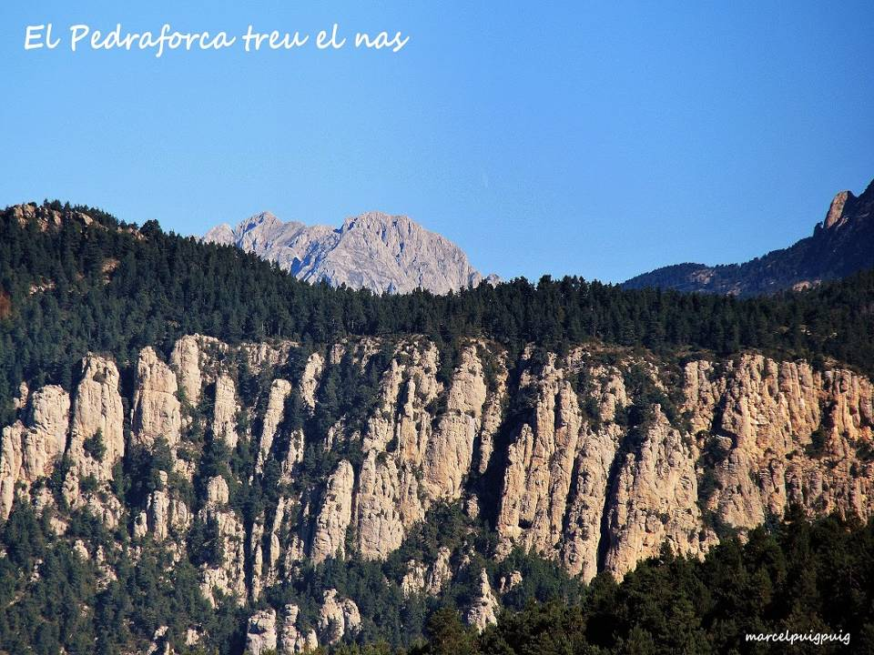
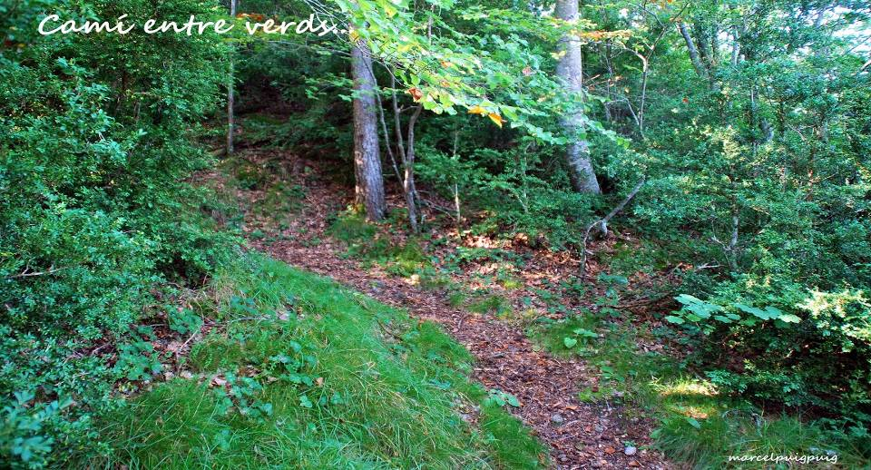
que os pisoteó la frente, que os redujo la cabeza.

Slide 5
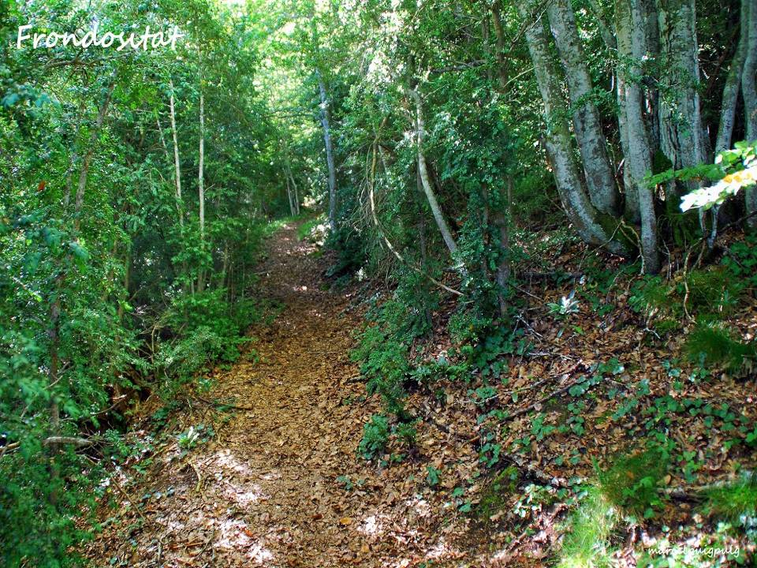
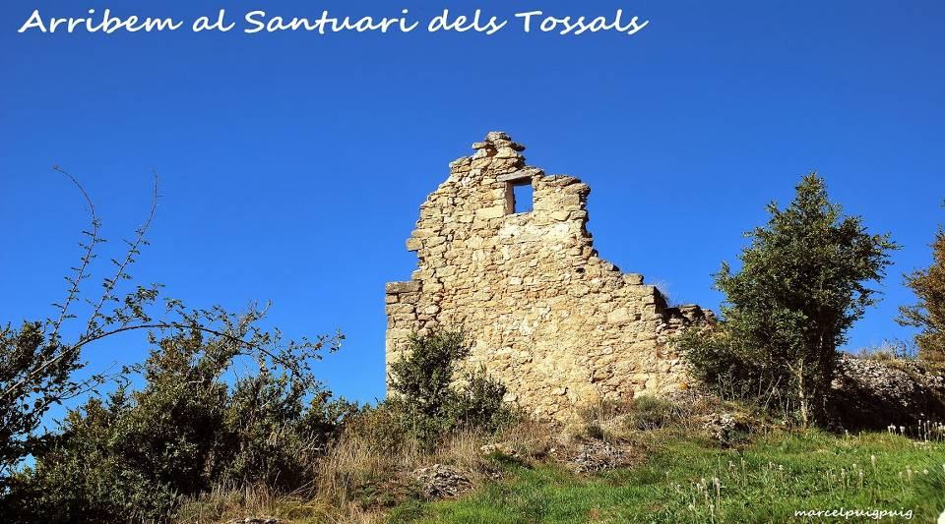
Árboles que vuestro afán consagró al centro del día

Slide 6
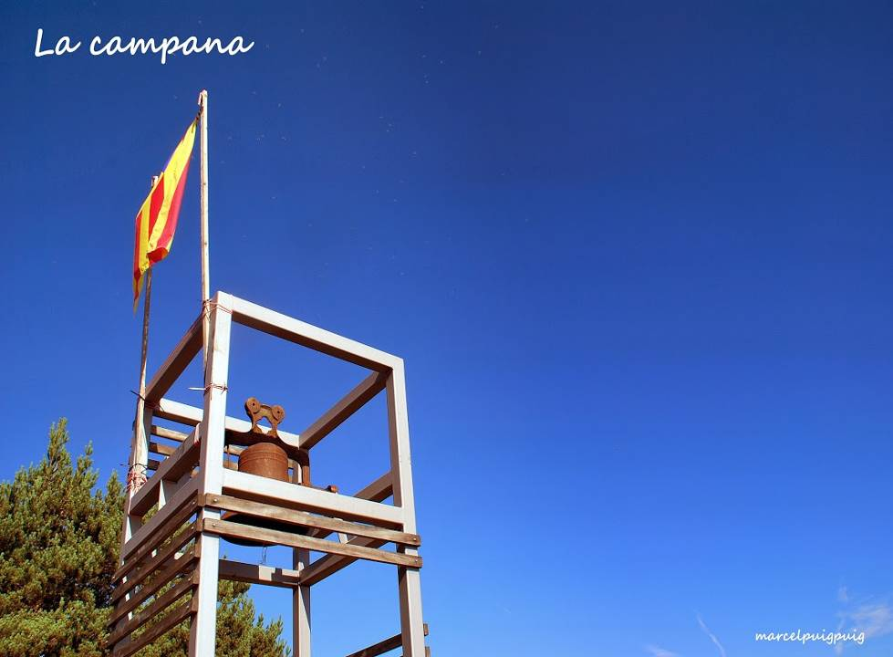
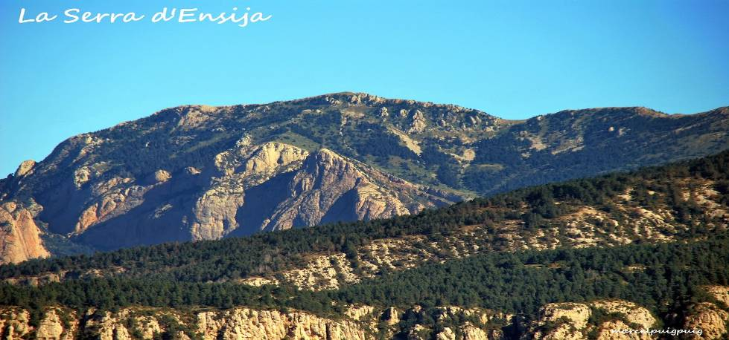
eran principio de un pan que sólo el otro comía.

Slide 7
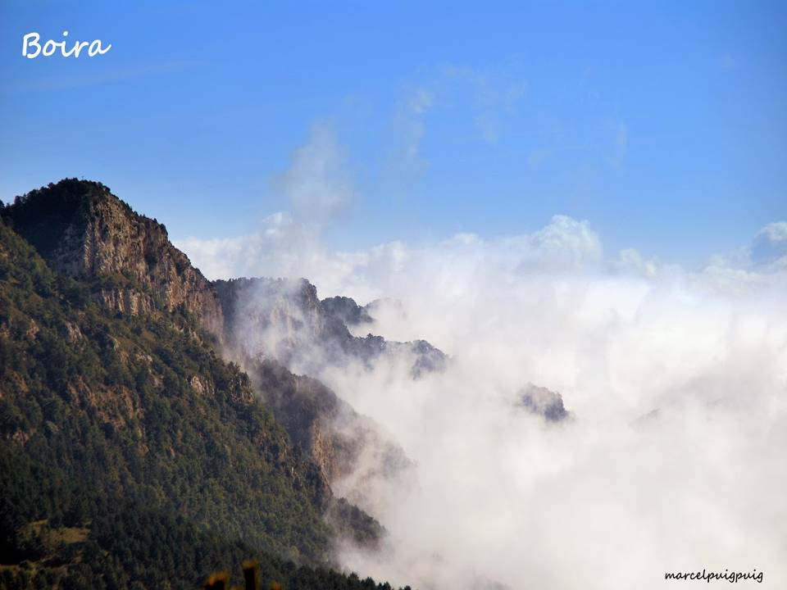
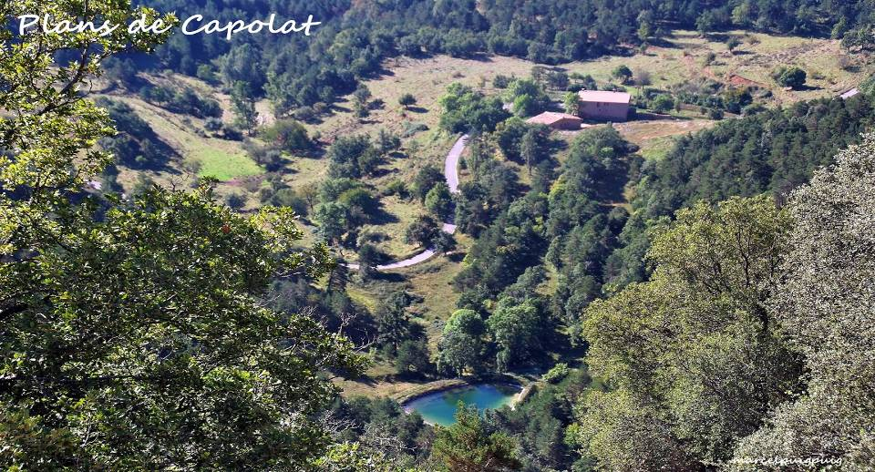
!Cuantós siglos de aceitunas, los pies y las manos presos,

Slide 8
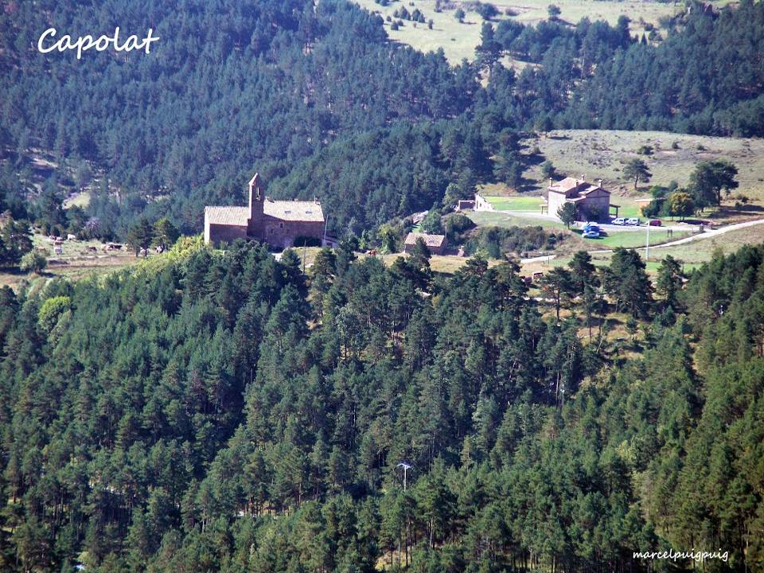
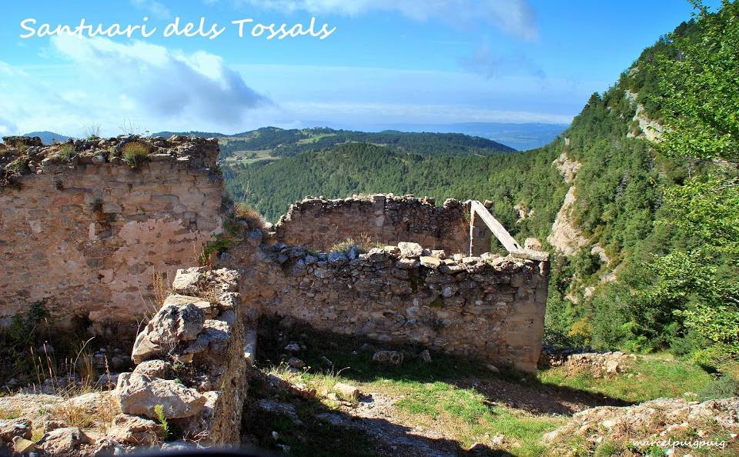
sol a sol y luna a luna, pesan sobre vuestros huesos!

Slide 9
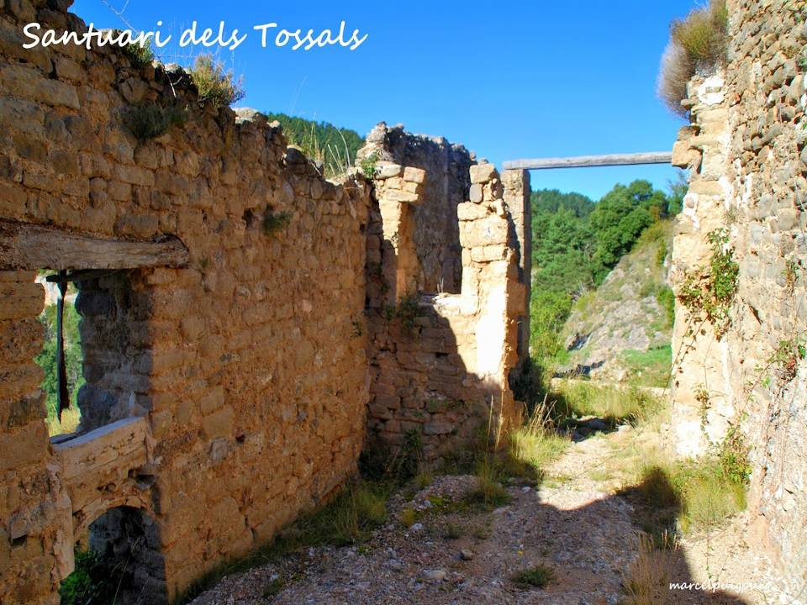
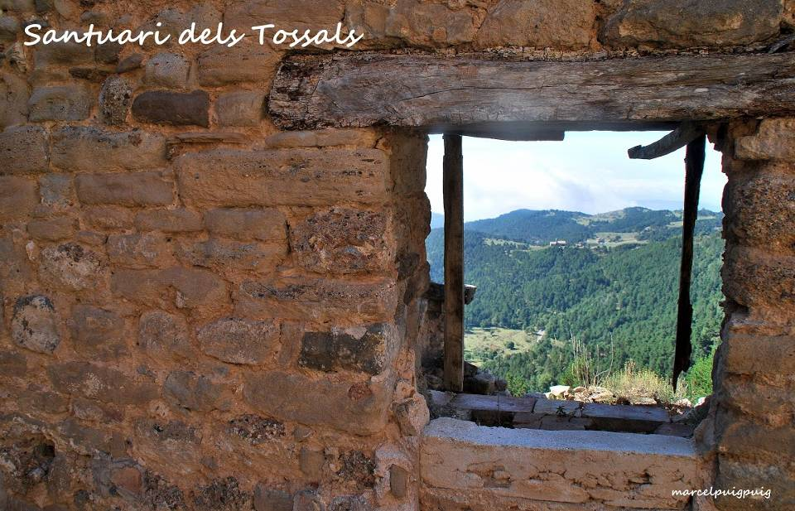
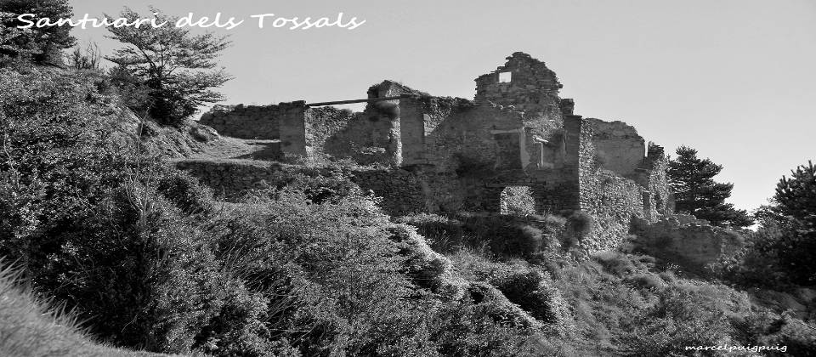
Andaluces de Jaén, aceituneros altivos,

Slide 10
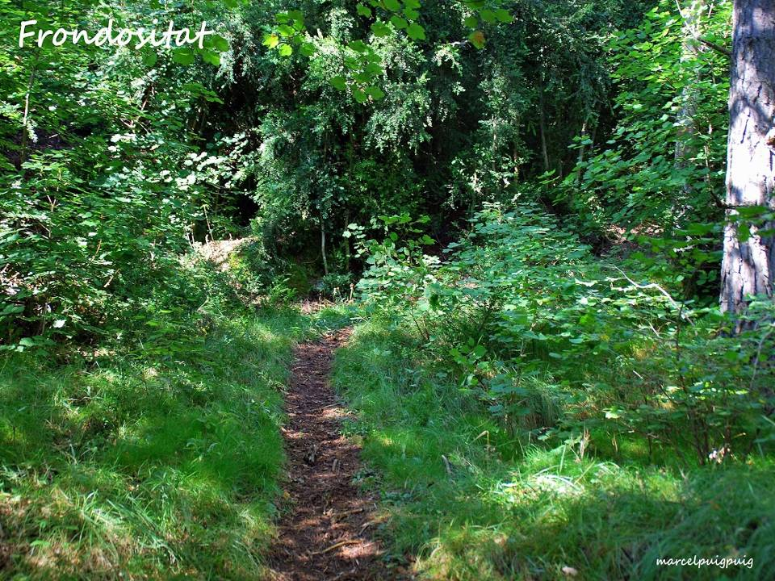
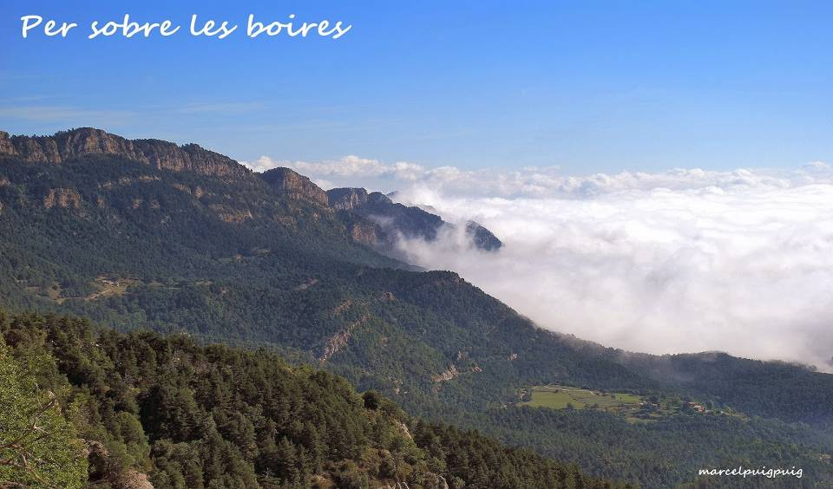
pregunta mi alma; ¿de quién son estos olivos?

Slide 11
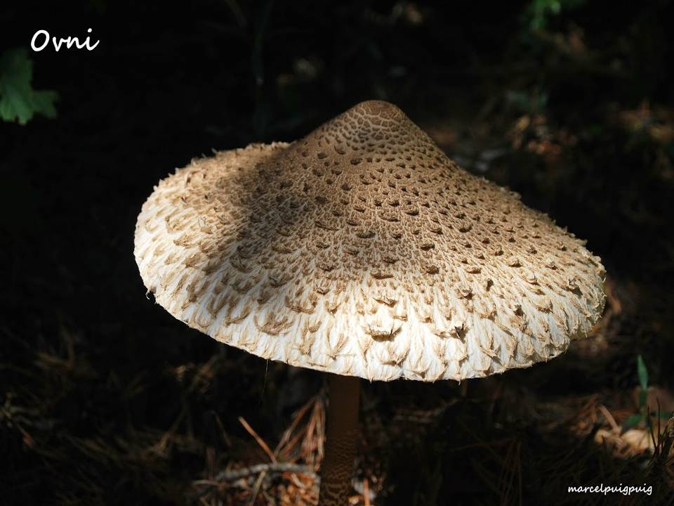
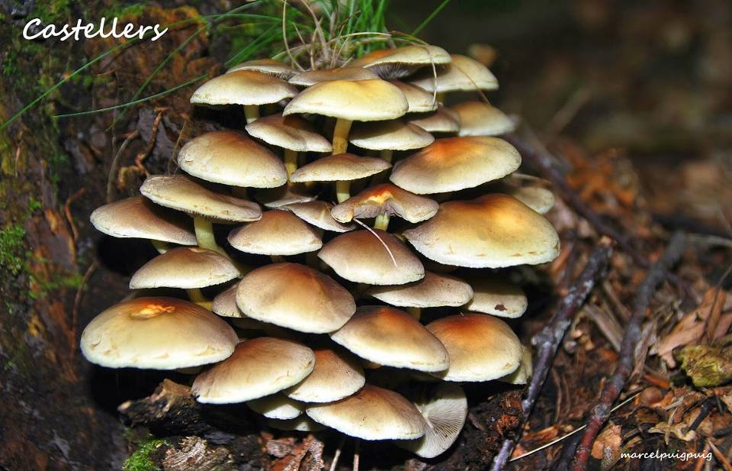
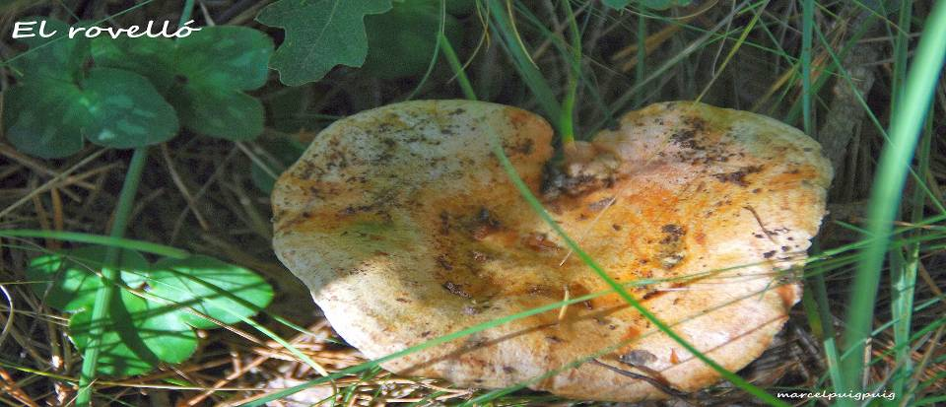
Jaén, levántate brava sobre tus piedras lunares,

Slide 12
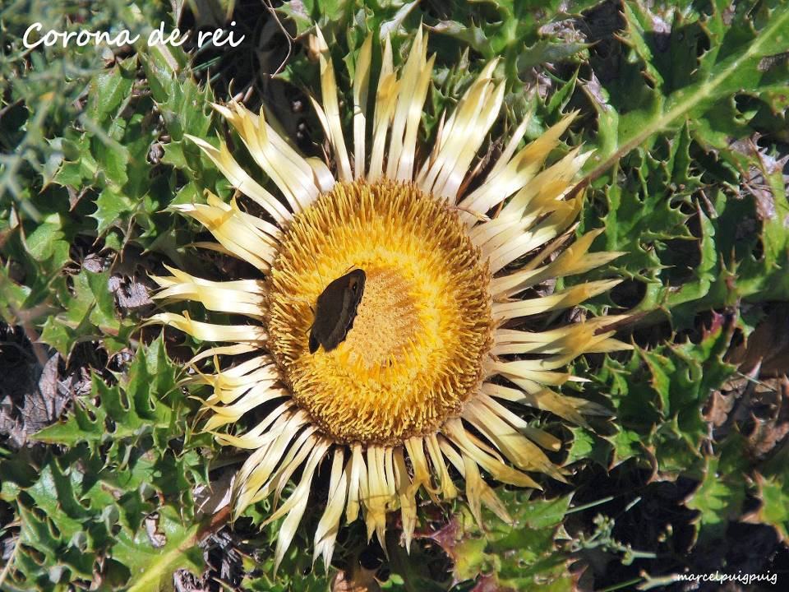
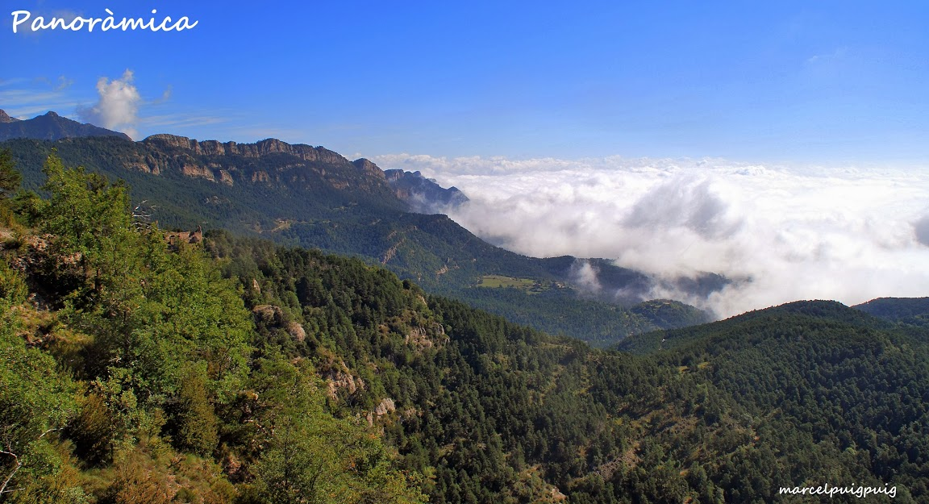
no vayas a ser esclava con todos tus olivares.

Slide 13
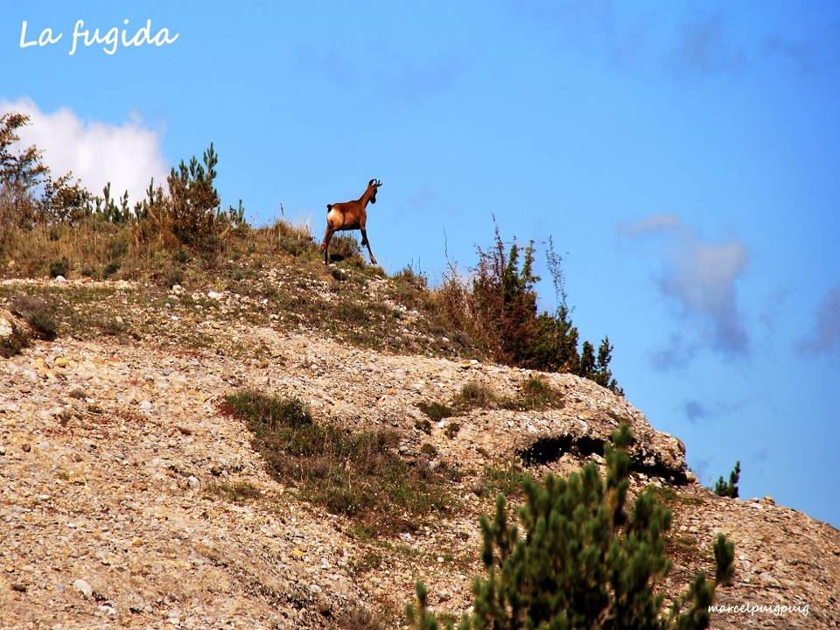
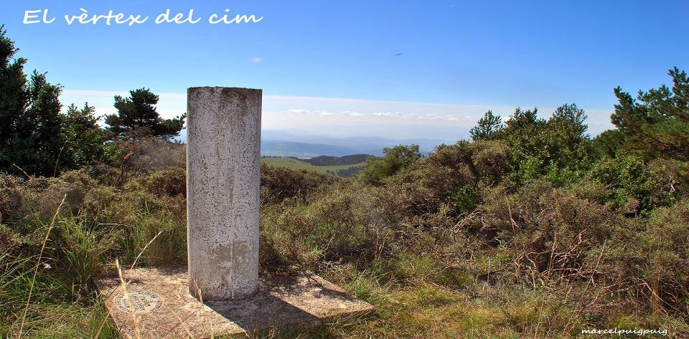
Dentro de la claridad del aceite y sus aromas,

Slide 14
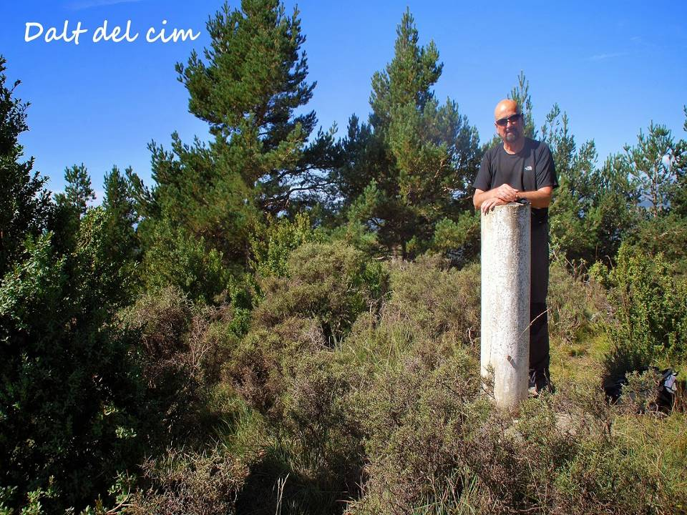
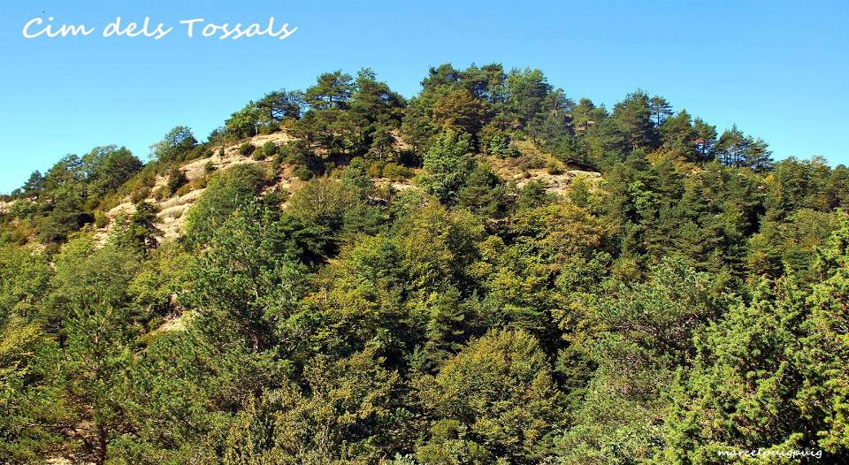
indican tu libertad la libertad de tus lomas.

Slide 15
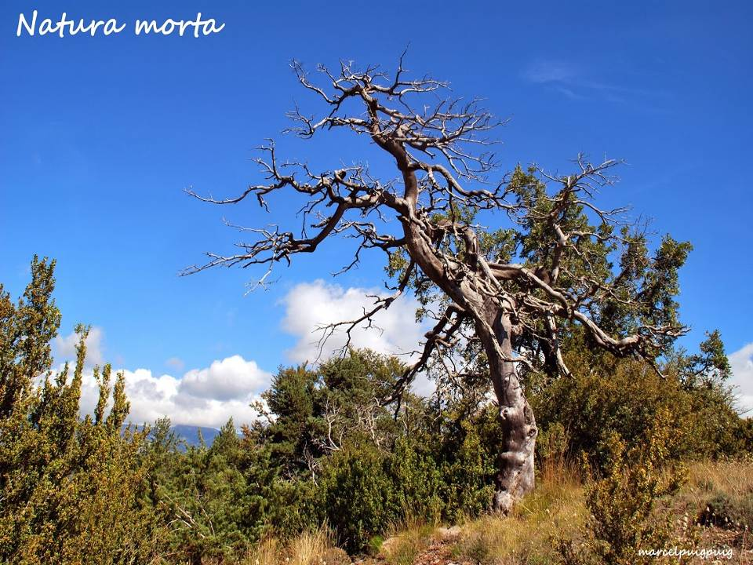
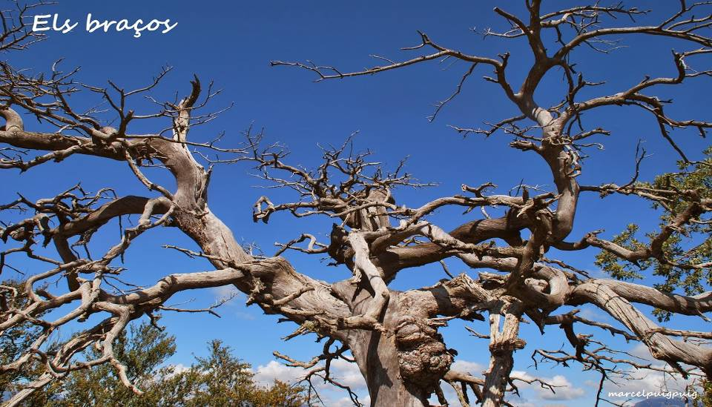
Yo soy más alto que la tierra de cumbre a cumbre, viento a viento, vago

Slide 16
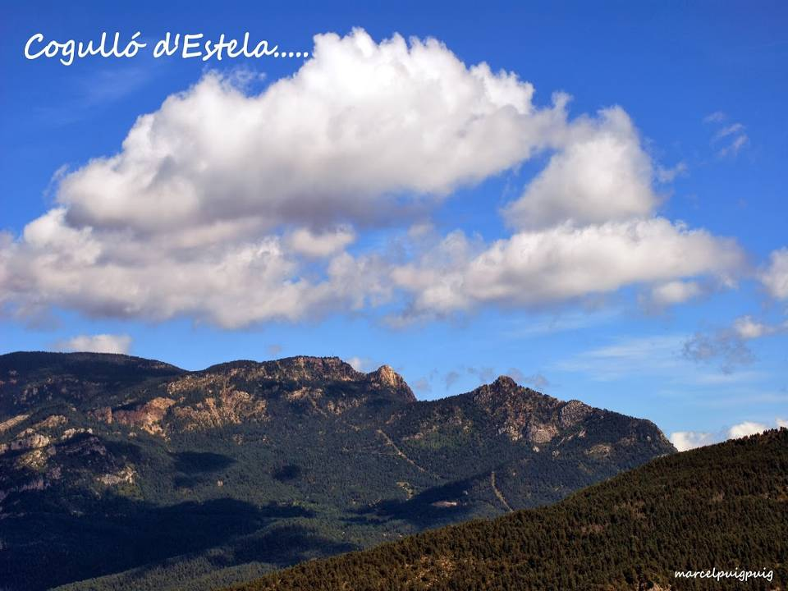
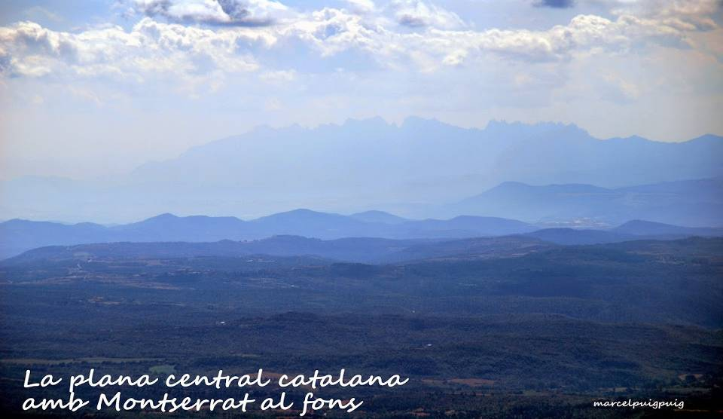
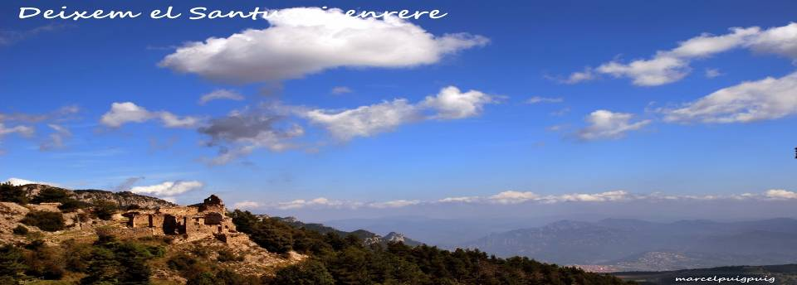
Y con mi honda y mis ovejas hago silvar la luz y suspirar la tierra

Slide 17
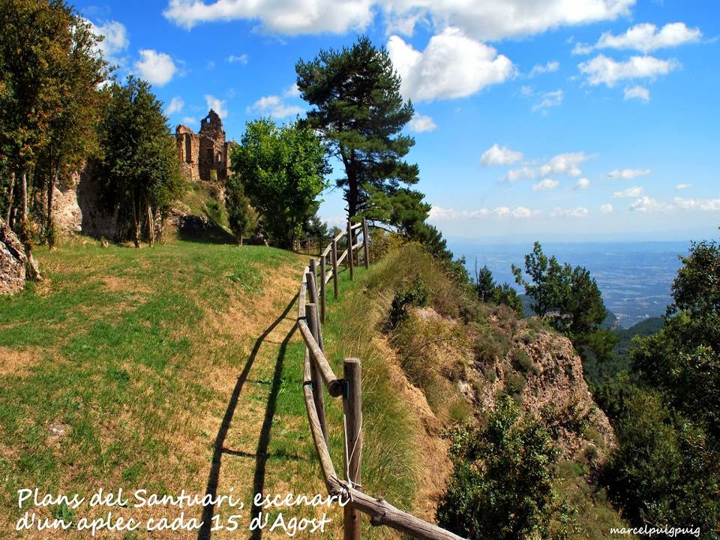
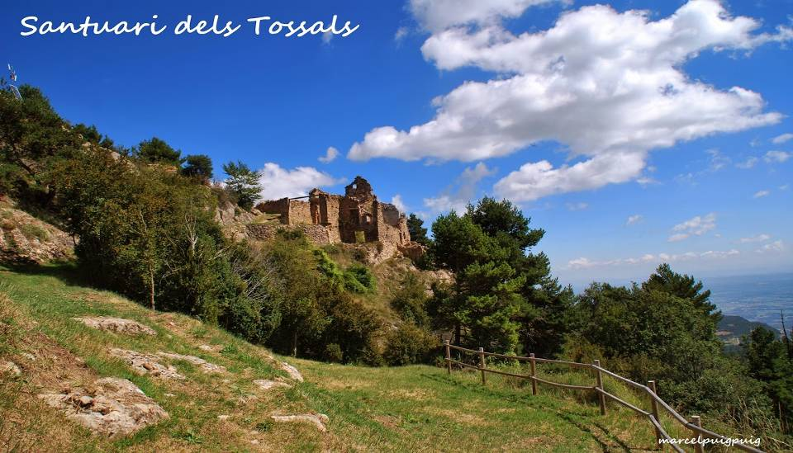
Texto: Miguel Hernández Música: Granada Salva&Tere

Slide 18



Accede a la sección que desees desde aquí:
Propia Creación
De la Red
Dedicatorias | Fechas Especiales | Graciosos
Historia y Arte | Lugares | Musicales
Naturaleza y Ciencias | Política | Reflexión
Religiosos | Románticos | Salud
Dedicatorias | Fechas Especiales | Graciosos
Historia y Arte | Lugares | Musicales
Naturaleza y Ciencias | Política | Reflexión
Religiosos | Románticos | Salud
Si deseas recibir pps periódicamente en tu correo electrónico subscríbete aquí:

